Slide 1
Мій дім. Кімнати
My house. Rooms
Перейдіть за посиланням та перегляньте відеоурок
https://youtu.be/FkDoDZJQ1lw

Slide 2
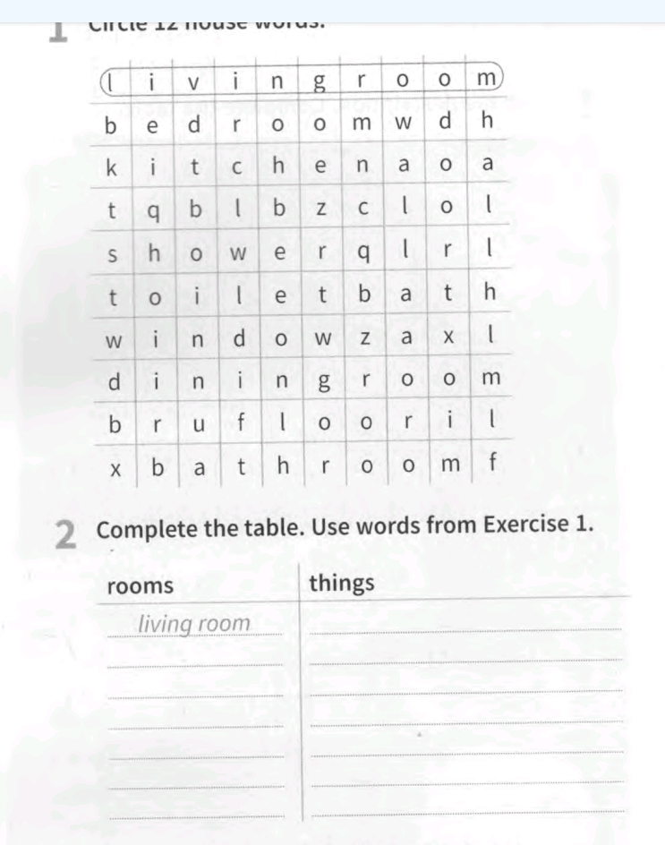
Вправа1, 2 ст.16
Домашня робота:

